Slide 1


Slide 2

আজকের পাঠে সবাইকে স্বাগত

Slide 3

শিক্ষক পরিচিতি
ফাতেহা বেগম
সহকারি শিক্ষক
নোয়াগাঁও-২ সরকারি প্রাথমিক বিদ্যালয়।
নবীগঞ্জ-হবিগঞ্জ।

Slide 4

পাঠ পরিচিতি
শ্রেণি – দ্বিতীয়
বিষয়- গণিত
অধ্যায়- ২

Slide 5
শিখনফলঃ
৯.১.১: উপকরন ব্যবহার করে যোগ করতে পারবে (যোগফল হবে অনূর্ধ্ব ১০০)

Slide 6

আর
একত্রে

Slide 7

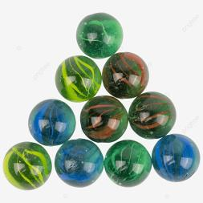
বাস্তব পর্যায়
পাতা
মার্বেল

Slide 8
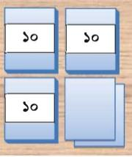
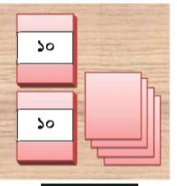


অর্ধবাস্তব পর্যায়
রেজার ৩২ টি কাগজ ছিল।
মিনা তাকে ২৪ টি কাগজ দিল।
এখন রেজার কতগুলো কাগজ হলো?

Slide 9
গাণিতিক বাক্য লিখি
৩২+২৪
রেজা
মিনা
কিভাবে হিসাব করা যায় তা ভেবে দেখি

Slide 10
৪৬

Slide 11
৩ ২
+ ২ ৪
একক স্থানের সাথে একক অঙ্ক, এবং দশক স্থানের দশকের অংক যোগ করি।
৫
৬

Slide 12
দলীয় কাজঃ (৫ জনে এক দল)
বাম পাশের সাথে ডান পাশ মিল কর ।
বাম
ডান
১। ২২+১১
২২
২। ১৫+১৫
২৮
৩৩

Slide 13
একক কাজঃ বাস্তব উপকরন দিয়ে কাঠি
৪০
+২

Slide 14
মূল্যায়নঃ
নিচের সমস্যাটি তোমাদের খাতায় সমাধান কর।
রেজার ৩২টি কাগজ ছিল।
মিনা তাকে ২৪ টি কাগজ দিল ।
এখন রেজার কতগুলো কাগজ হলো?

Slide 15
বাড়ির কাজঃ
পাঠ্য বই এর ১৯ পৃষ্ঠার ১ এর ৩ টি (১,২,৩) বাড়ি থেকে করে আনবে।

Slide 16

সবাইকে ধন্যবাদ

